Slide 1
Algoritmos de ordenamiento
Alejandra González Vélez
Miguel Ángel Romero
Angie Valentina Córdoba

Slide 2

Objetivo
estudiar y evaluar los resultados de un proceso de análisis computacional con respecto a lo relacionado con el tiempo de ordenamiento de los algoritmos Shell Sort e Insertion Sort.
Estudiar el tiempo de ejecución como función del “tamaño” de los datos de entrada. Para ello se usarán varias técnicas de evaluación, tales como; Medición tiempos de ejecución de los programas con datos de entrada de distintos tamaños, dependiendo de otros factores

Slide 3
Variables
La variable de respuesta para este experimento es el tiempo. Científicos en computación emplean una forma de categorizar y comparar los algoritmos, de tal suerte que se pueda categorizar de forma rápida el rendimiento de un algoritmo. Esta forma de medir el tiempo de ejecución de un algoritmo se denomina notación Gran O o big-O para determinar de forma aproximada la complejidad de un algoritmo en función de la variable de entrada.
Algoritmo | Notación Big-O
Shell Sort | O(n2)
Insertion Sort | O(n2)

Slide 4

Factores
Para este caso, se utilizarán 3 factores estudiados como los más relevantes en el experimento, estos son:
Algoritmo de ordenamiento
Tamaño del arreglo
Procesador

Slide 5

Niveles
Para cada factor estudiado se han determinado unos niveles, los cuales serán necesarios para realizar el experimento y medir los resultados que se obtengan. Los niveles determinados son los siguientes:
Algoritmo de ordenamiento:
ShellSort
InsertionSort
Tamaño del arreglo
10^2
10^5
Procesador
intel core i5
intel core i7

Slide 6
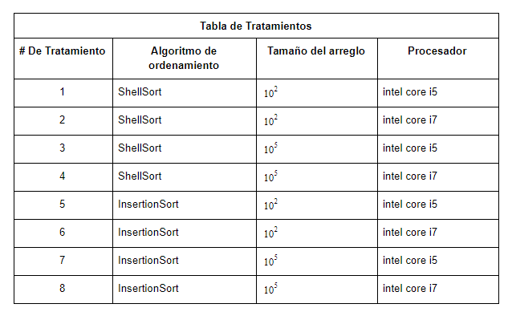
Tratamientos

Slide 7

Análisis e interpretación
Al realizar las pruebas ANOVA, se pudo evidenciar que no existía diferencia significativa al realizar el proceso con cualquier tipo de algoritmo y cualquier tipo de procesador en un arreglo pequeño, pero al realizar el proceso con un arreglo de gran tamaño, existe una diferencia significativa en los tiempos de ejecución, determinando al Shell sort como el algoritmo más eficiente por el promedio de tiempo de ejecución

Slide 8
Conclusiones
En conclusión, al realizar el experimento y analizar los resultados, se puede notar que el mejor algoritmo depende en mayor medida del tamaño del arreglo, pues para arreglos pequeños, cualquiera de los dos algoritmos produce buenos resultados, mientras que con arreglos de gran tamaño el algoritmo Shell sort produce un mejor tiempo que el Insertion sort, siendo el primero el mejor algoritmo de ordenamiento para cualquier ocasión.

